Slide 1
Що ми мали до flex-box
- нормальний потік блоків
- box model, float
- позиціонування блоків
3 versions of flex-box
- 2009 -> display: box;
- 2010 -> display: flexbox ("tweener" syntax) - IE 10;
- 2016 -> display: flex;

Slide 2
Властивість display:flex
Особливості display:flex
- присвоюється контейнеру, в якому знаходяться будь-які
елементи.
- елементи контейнера набувають властивостей flex-item
- Розміри елементів розраховуються так само як у блочної моделі
(margins, paddings, borders)
- у flex-item елементів не працює float
- у flex-item елементів немає margin-collapse - тобто margins
сусідніх елементів не взаємодіють
- елементами контейнера можна керувати змінюючи їх вирівнювання,
розмір, напрямок поширення
Увага!!!
Надалі елемент, який знаходиться в flex контейнері, набуває display flex-item

Slide 3
Flex Axis
flex.html
main axis
flex item
flex item
cross axis
flex container
При створенні flex контейнера його flex-items можуть розташовуватися горизонтально або вертикально.
Це визначає властивість контейнера
flex-direction: <direction>
Якщо flex-direction: row (за замовчуванням)
- main axes розташована горизонтально,
- cross axis розташована вертикально

Slide 4
flex.html
cross axis
flex-direction: <direction>
<direction> можуть бути
- row
- column
- row-reverse
- column-reverse
Якщо flex-direction:column то
– main axes розташована вертикально
- сross axis розташована горизонтально
flex item
flex item
main axis

Slide 5
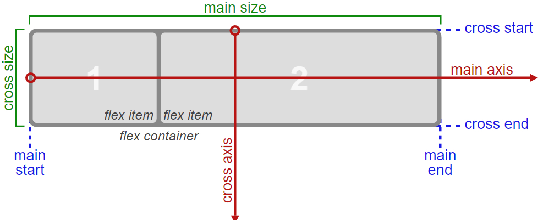

Slide 6


.flex-container{
flex-direction: row;
}
.flex-container{
flex-direction: row-reverce;
}

Slide 7
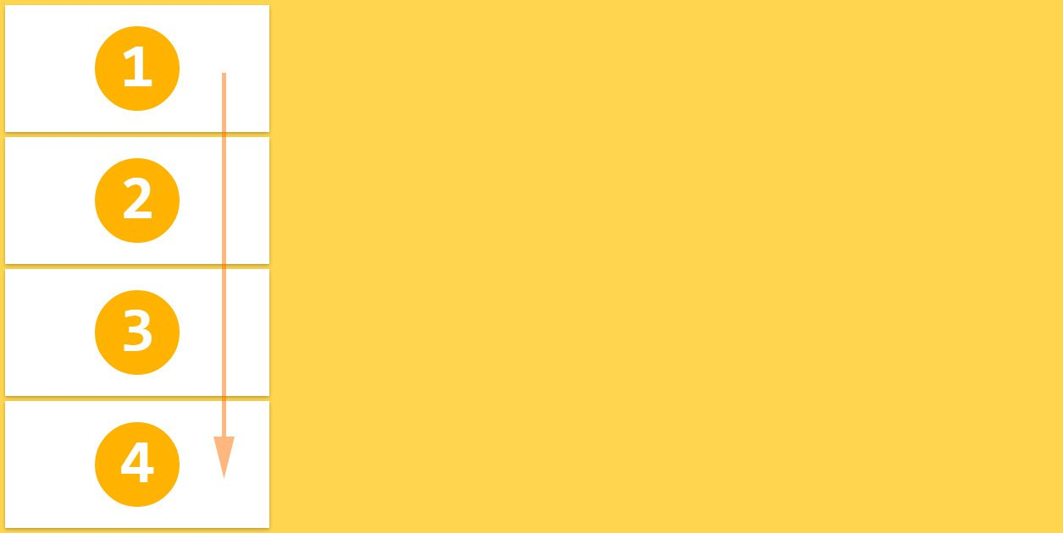
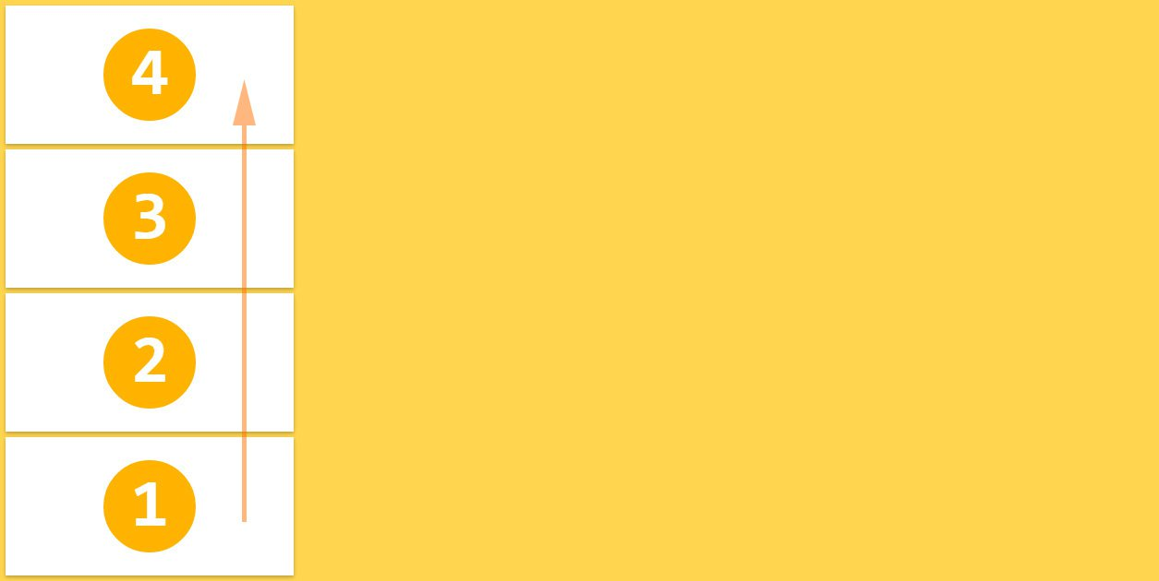
.flex-container{
flex-direction: column;
}
.flex-container{
flex-direction: column-reverse;
}

Slide 8
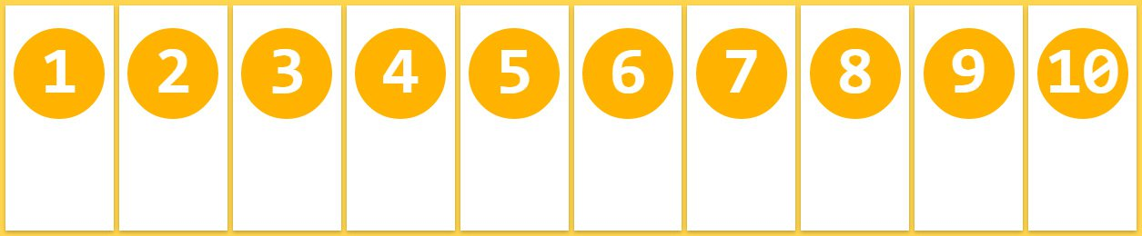
flex-wrap: <value>
<value>
- nowrap
- wrap
- wrap-reverse
flex.html
Якщо елементів у контейнері багато, і їхня загальна ширина перевищує ширину контейнера, то при flex-wrap: nowrap буде переповнення контейнера
.flex-container{
flex-direction: nowrap;
}

Slide 9
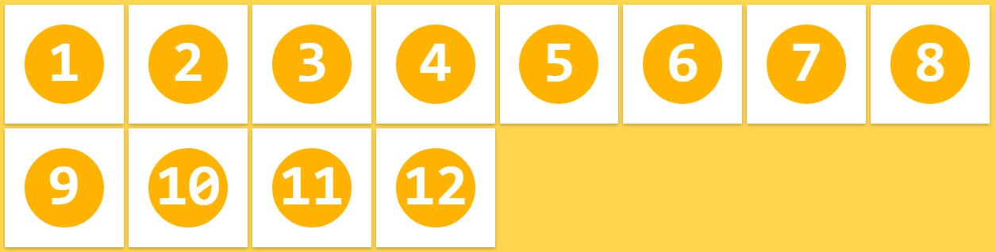

Якщо контейнеру привласнити flex-wrap: nowrap
елементи почнуть переноситься
.flex-container{
flex-direction: wrap;
}
.flex-container{
flex-direction: wrap-reverse;
}

Slide 10
Скорочений запис
flex-flow: <flex direction> | <flex wrap>
Наприклад
flex-flow: column wrap;

Slide 11
Свойство justify-content
Визначає, як будуть вирівняні елементи вздовж головної осі.
flex-start | flex-end | center | space-between | space-around |
space-evenly

Slide 12


flex.html
.flex-container{
justify-content: flex-start;
}
.flex-container{
justify-content: flex-end;
}

Slide 13


.flex-container{
justify-content: center;
}
.flex-container{
justify-content: space-between;
}

Slide 14
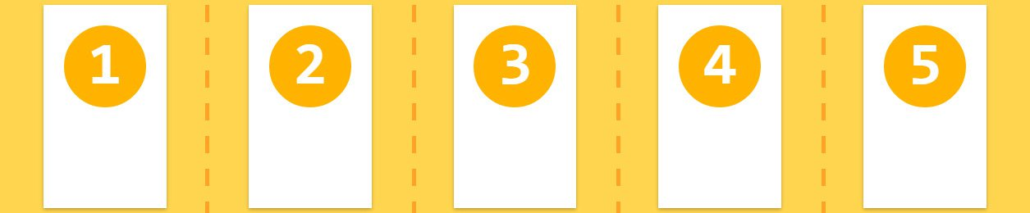
.flex-container{
justify-content: space-around;
}

Slide 15
Свойство align-items
Визначає те, як будуть вирівняні елементи поперечної осі.
stretch | flex-start | flex-end | center | baseline

Slide 16


.flex-container{
align-items: stretch;
}
flex.html
.flex-container{
align-items : flex-start;
}

Slide 17


.flex-container{
align-items: flex-end;
}
.flex-container{
align-items : center;
}

Slide 18
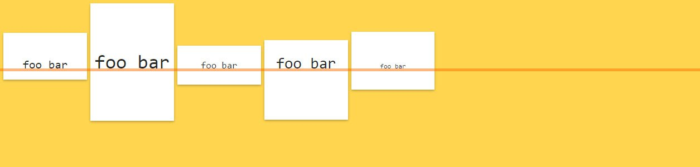
.flex-container{
align-items: baseline;
}

Slide 19
Свойство align-self
flex.html
Вирівнювання окремо взятого flex-блоку по поперечній осі.
!!! Застосовується до flex items
Stretch | flex-start | flex-end | center | baseline

Slide 20

.box1 { align-self: auto; }
.box2 { align-self: auto; }
.box3 { align-self: stretch; }
.box4 { align-self: flex-end; }
.box5 { align-self: auto; }

Slide 21
Свойство align-contents
align_contents.html
Визначає те, яким чином ряди блоків, що утворилися, будуть вирівняні по вертикалі і як вони поділять між собою весь простір flex-контейнера.
ВАЖЛИВО!align-content працює тільки в багаторядковому режимі
(тобто у разі flex-wrap:wrap; або flex-wrap:wrap-reverse;)
stretch | flex-start | flex-end | center | space-between |
space-around

Slide 22
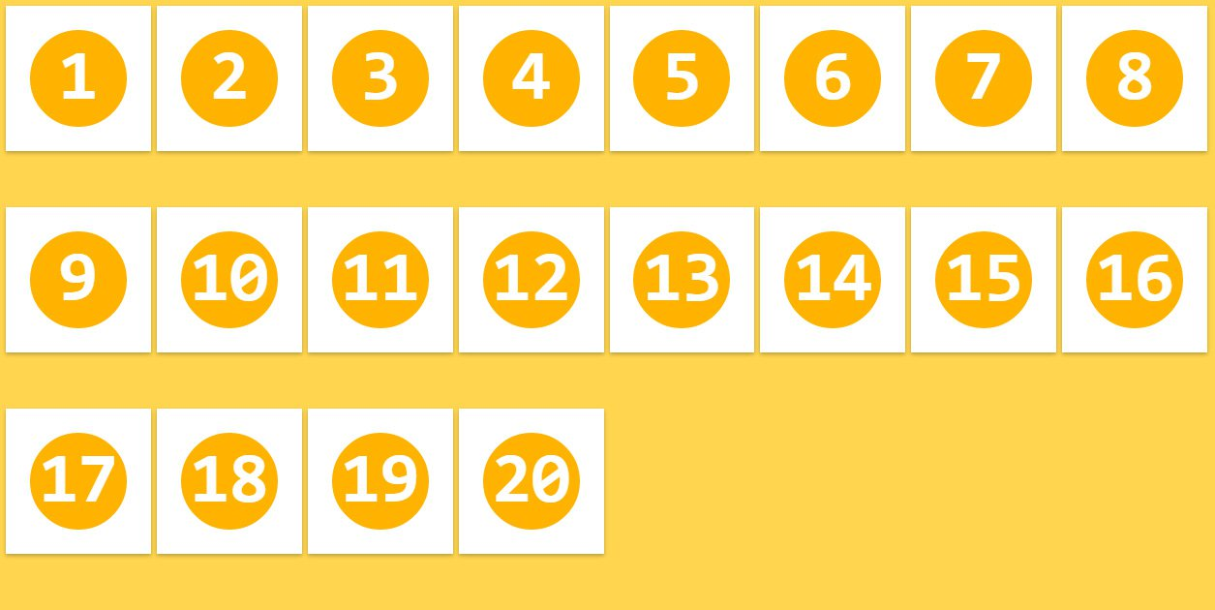
.flex-container{
align-contents: stretch;
}
align_contents.html

Slide 23
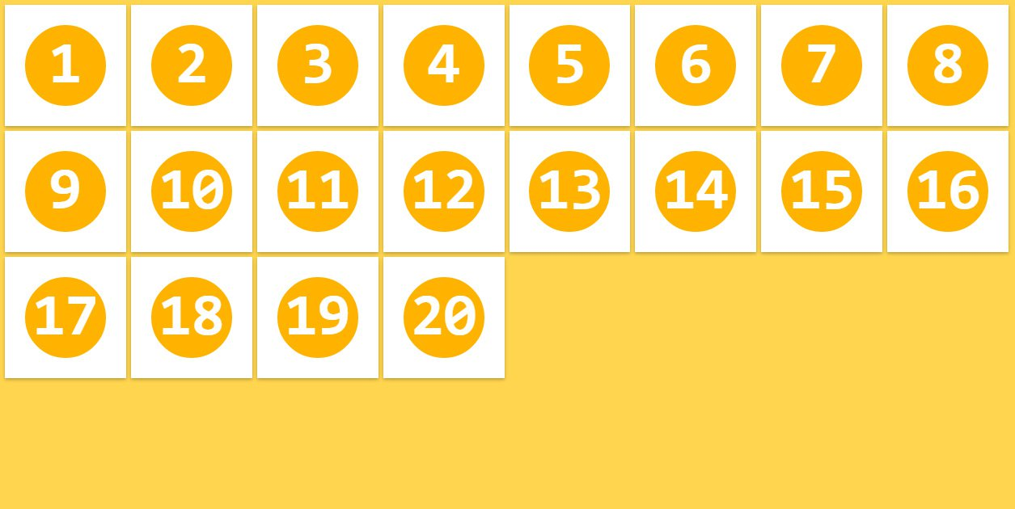
.flex-container{
align-contents: flex-start;
}
align_contents.html

Slide 24
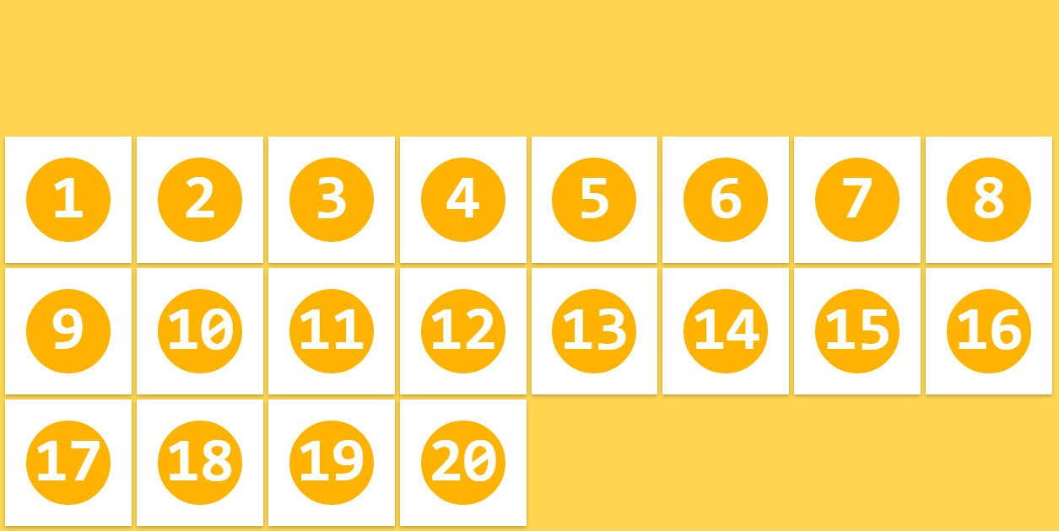
.flex-container{
align-contents: flex-end;
}
align_contents.html

Slide 25
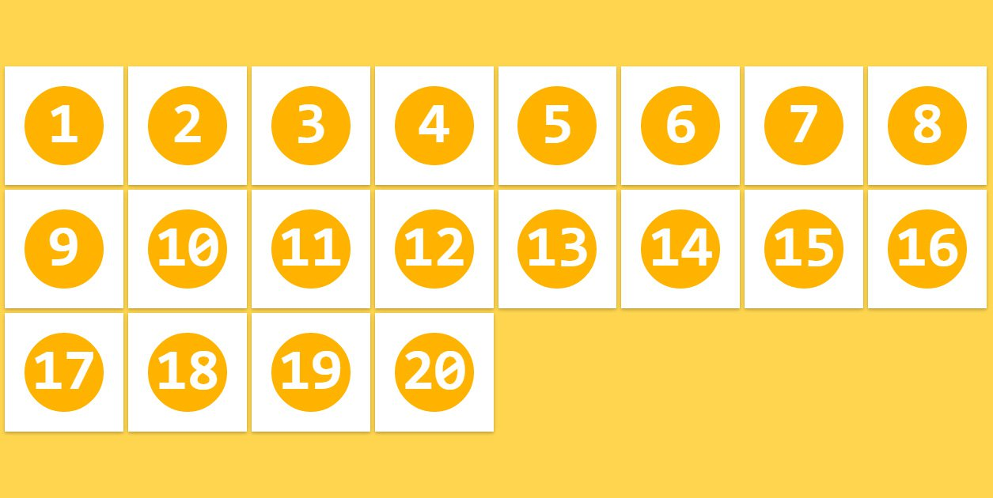
.flex-container{
align-contents: center;
}
align_contents.html

Slide 26
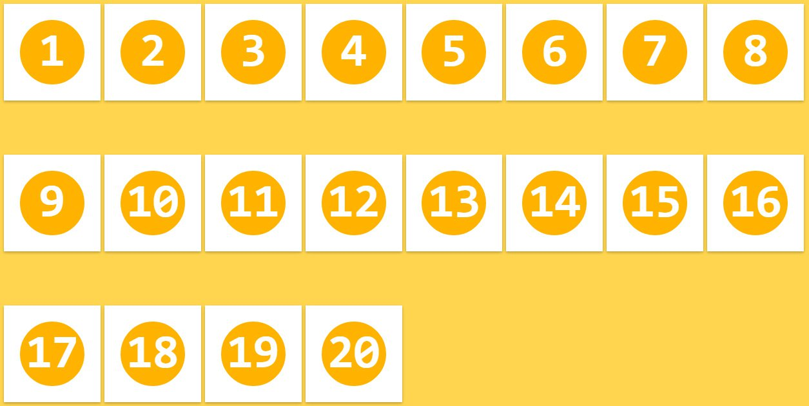
.flex-container{
align-contents: space-between;
}
align_contents.html

Slide 27
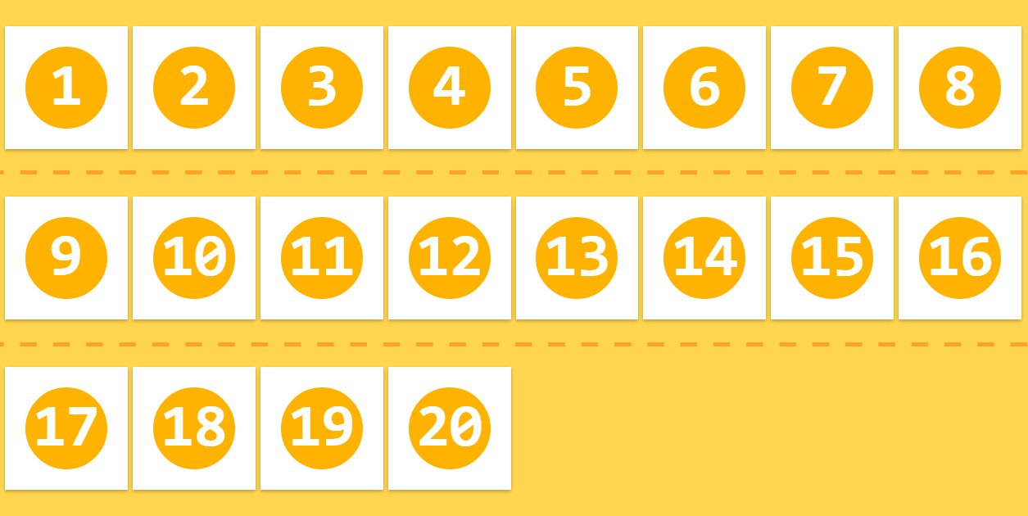
.flex-container{
align-contents: space-around;
}
align_contents.html

Slide 28
Свойство order
flex.html
Визначає порядок проходження окремо взятого flex-елемента всередині flex-контейнера.
!!! Застосовується к flex items
За замовчуванням для flex-елемента order: 0

Slide 29
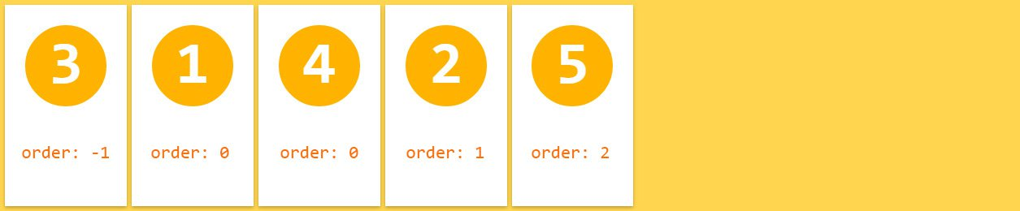
. box3{
order: -1;
}
. box2{
order: 1;
}
flex.html

Slide 30
flex-grow, flex-shrink, flex-basis
!!! Ці властивості застосовуються тільки до flex-items
flex-basis -> 0 | px | em | ex | %
flex-basis – це розмір flex елементів перед тим як вони розмістяться у контейнері. Це імовірний (ідеальний) розмір елементів, але не гарантований.
Для flex-basis, браузер встановить для елемента вказану ширину, якщо достатньо вільного простору.
А якщо ні - то ширина може бути меншою або більшою (залежно від вільного простору), або якщо для контейнера встановлено властивість flex-wrap: wrap, то елеїент буде перенесений на новий рядок.

Slide 31
Алгоритм розрахунку положення flex елементів
flex_basis.html
Визначення базових розмірів
Перерозподіл вільного простору контейнера між елементами
Застосування обмежень розмірів
(min-width, max-width, min-height, max-height).
Базовий розмір – розмір елемента вздовж головної осі
Встановлене значення
Розраховане значення базового розміру
ні
flex-basis: auto
значення flex-basis
да
main axis
width: auto
ні
значення width
да
cross axis
height: auto
ні
значення height
да
розмір контенту елемента

Slide 32
Формула flex-basis
flex_basis_vs_width.html
content -> width -> flex-basis(обмежений max-width | min-width )
Ключові відмінності flex-basis та width
Якщо flex-direction:row то flex-basis контролює width
Якщо flex-direction:column то flex-basis контролює height
flex-basis застосовується тільки до flex-item елементів
flex-basis працює тільки по main осі
flex-basis не працює якщо елементи мають властивість
position:absolute
Устанока position:absolute flex-item елементам – погана практика
Застосовуючи короткий синтаксис властивості flex: для опису
flex-basis, flex-grow, flex-shrink отримуємо менше коду в порівнянні з випадком коли задамо width flex-елементу

Slide 33
Що застосовувати - flex-basis або width?
width и flex-basis діють по горизонтальних осях однаково за винятком випадків, коли значення flex-basis auto или content
Для flex-item елементів бажано застосовувати flex-basis !!!

Slide 34
Скорочений запис
flex-grow -> це число, яке використовується для визначення наскільки flex-item буде розширено по відношенню до інших
flex-items у контейнері
Якщо кожному flex-item присвоїти 1, то все вільне місце в контейнері буде розподілено між ними порівну, і всі вони будуть по ширині однакові.
flex-shrink -> це число, яке використовується для визначення наскільки flex-item буде звужуватися по відношенню до інших
flex-items у контейнері
flex: <flex grow> | <flex shrink> | <flex basis>
flex | flex grow | flex shrink | flex basis
За замовчуванням | 0 | 1 | auto
auto | 1 | 1 | auto
none | 0 | 0 | auto
n | n | 1 | 0%

Slide 35
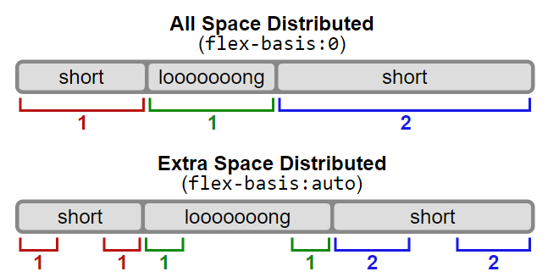
Особливості flex-basis
flex_basis_calculate/index.html

Slide 36
Базовий розмір
Базовий розмір
free space
flex-grow: 1
Базовий розмір
Базовий розмір
free space

Slide 37
Базовий розмір
Базовий розмір
free space
flex-grow: 1

Slide 38
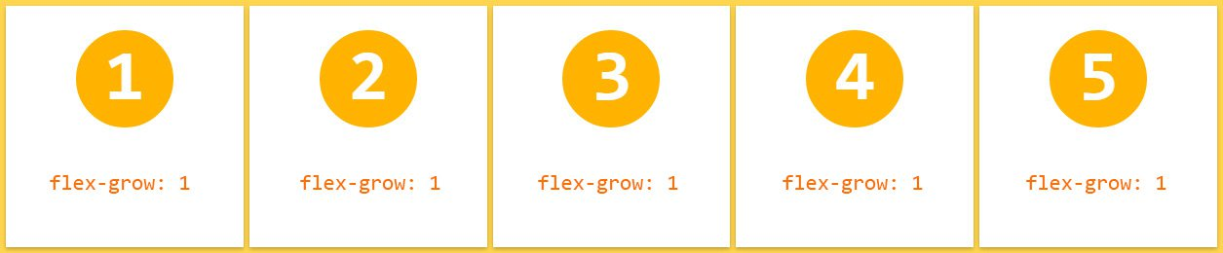
.box{
flex: 1;
}

Slide 39
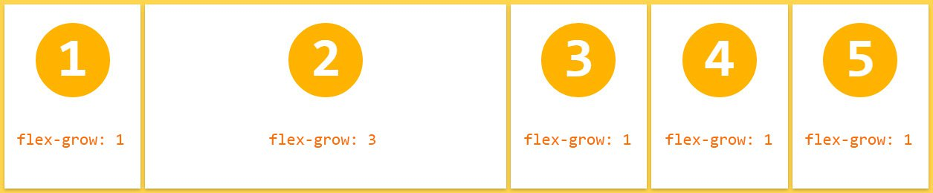
.box{
flex: 1;
}
.box2 {
flex: 3;
}

Slide 40
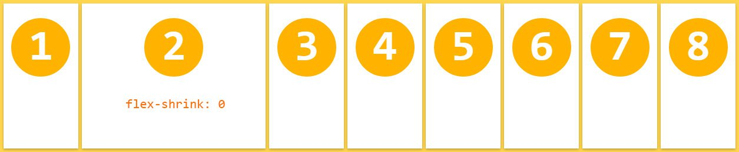
.box{
flex-shrink: 1;
}
.box3 {
flex-shrink: 0;
}

Slide 41
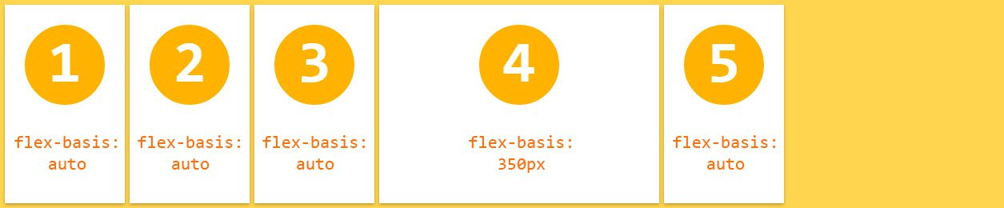
.box4 {
flex-basis: 350px;
}

Slide 42
flex-wrap: wrap;
flex-grow: 0;
800px
Базовий розмір
300px
Базовий розмір
300px
free space
Базовий розмір
300px
free space
flex-wrap: wrap;
flex-grow: 1;

Slide 43


Slide 44
files/

